Slide 1

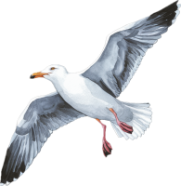
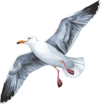


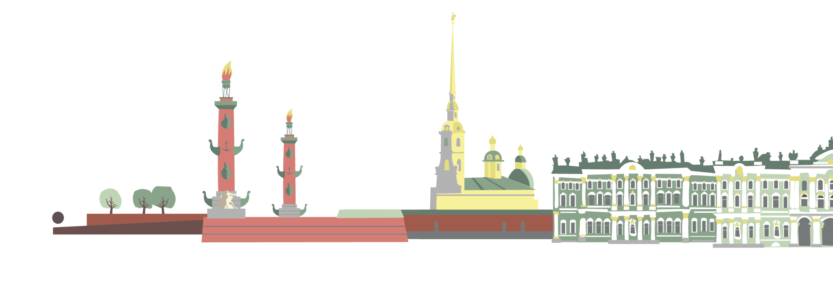
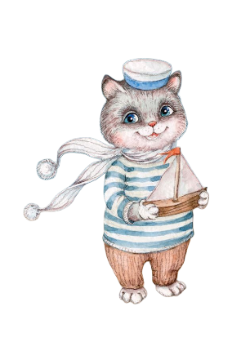
Современный Василеостровский глазами детей: новые достопримечательности.
Обзор современных объектов Василеостровского района
ГОСУДАРСТВЕННОЕ БЮДЖЕТНОЕ ДОШКОЛЬНОЕ ОБРАЗОВАТЕЛЬНОЕ УЧРЕЖДЕНИЕ
ДЕТСКИЙ САД №19 КОМБИНИРОВАННОГО ВИДА
ВАСИЛЕОСТРОВСКОГО РАЙОНА САНКТ-ПЕТЕРБУРГА
Презентацию подготовила : Шадрина Екатерина Викторовна

Slide 2

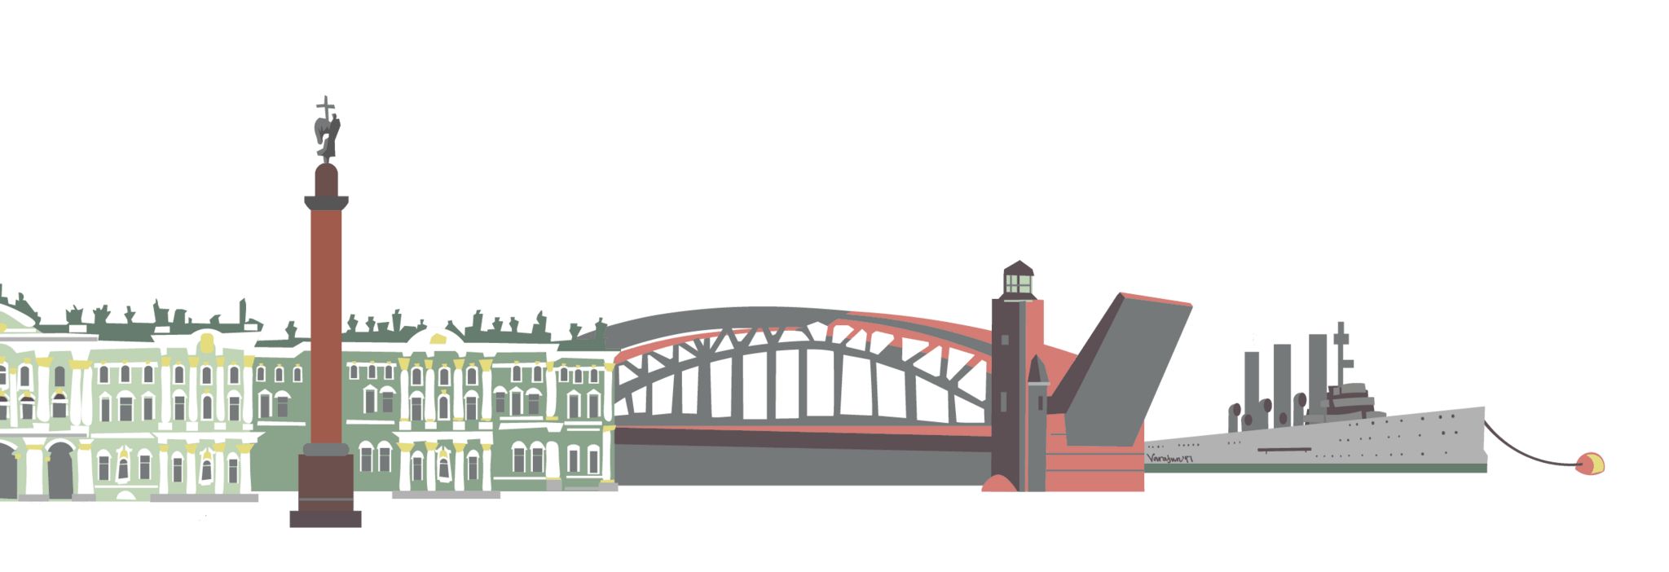
Актуальность патриотического воспитания в наше время
Ознакомление детей с историей своего города важно для патриотического воспитания.
Это помогает сформировать у дошкольников представления об истории возникновения города, его достопримечательностях, городских зданиях и учреждениях, знаменитых земляках.
Знакомясь с родным городом, ребёнок учится осознавать себя живущим в определённый временной период, в определённых культурных условиях, и в то же время приобщается к богатствам национальной культуры.
Люблю тебя, Петра творенье,
Люблю твой строгий, стройный вид,
Невы державное теченье,
Береговой ее гранит…

Slide 3
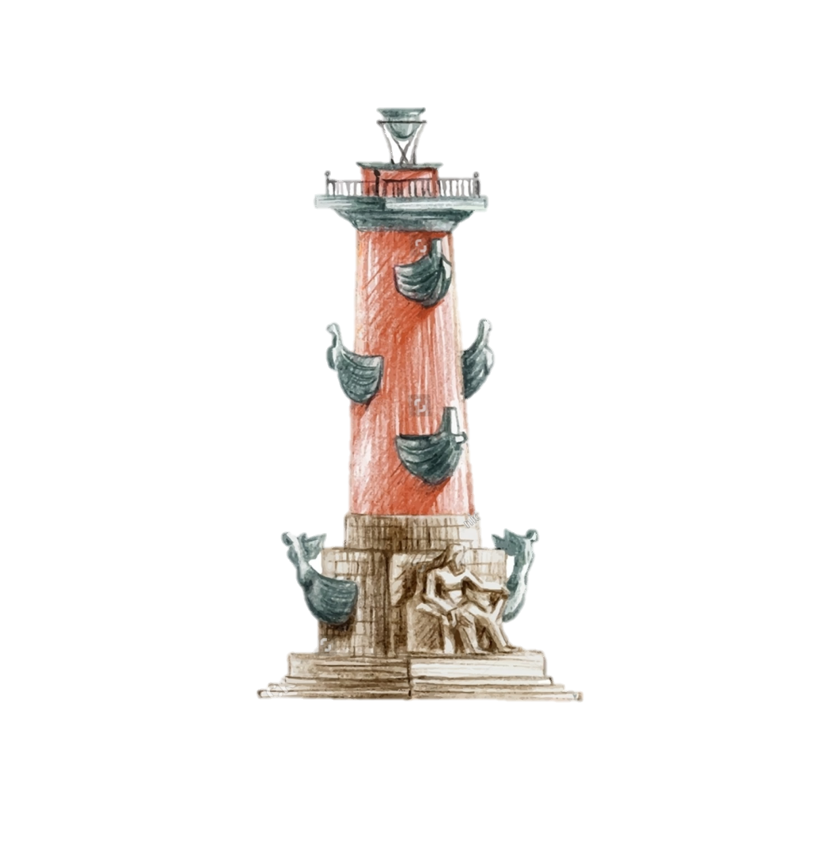
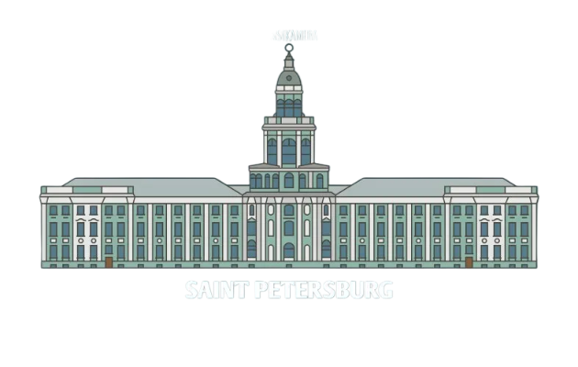
Город в городе
Васильевский остров мог бы быть отдельным городом: он занимает довольно большую площадь, имеет свой отличительный облик и свои легенды. Он начал застраиваться с момента основания Петербурга, поэтому многие исторические памятники находятся именно здесь. Помимо этого, на острове немало интересных и таинственных мест, включая церковь с барокамерой, проток с радиоактивными отходами и даже собственную изолированную железную дорогу.
Милый мой Васильевский остров!
Стройность стрелки, обветренность Гавани…
Здесь судьбы моей выстроен остов –
начиналось самое главное!
Долгий путь вдоль Невы просторной
и – широкой лестницей – в Горный.
Всем Мурр! Меня зовут кот Вася, и сегодня я ваш помощник!

Slide 4
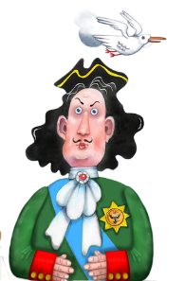
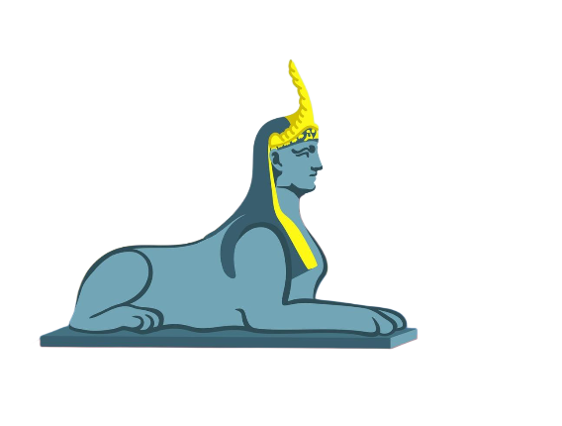
История острова
Откуда название?
Точно неизвестно, откуда произошло название Васьки, как любя свой остров именуют местные жители. «Васильев остров». Существует легенда, что при Петре I на острове находилось укрепление, которым командовал капитан-артиллерист Василий Корчмин. Посылая к нему приказы и распоряжения, Пётр 1 снабжал их надписью: «К Василию на остров». Так постепенно остров и стал называться Васильевским. На одной из улиц Васильевского острова установлен памятник Василию
К Ваське на остров письмецо отправьте!
Немедля!
С чего же началось строительство на Васильевском острове?
В 1722 году началось строительство здания Двенадцати коллегий, здесь находится Университет. В 1734 году была построена Кунсткамера – первый русский естественнонаучный музей.
Набережная, идущая вдоль здания Двенадцати коллегий, называется Университетской. Среди построек особенно примечателен Меншиковский дворец, одно из первых крупных каменных строений и именно в нём проходили знаменитые петровские «ассамблеи». Дальше по набережной возвышается здание Академии художеств, а перед зданием – гранитная пристань на Неве с лестницей, по обе стороны которой стоят сфинксы. Они были доставлены сюда из Египта.

Slide 5
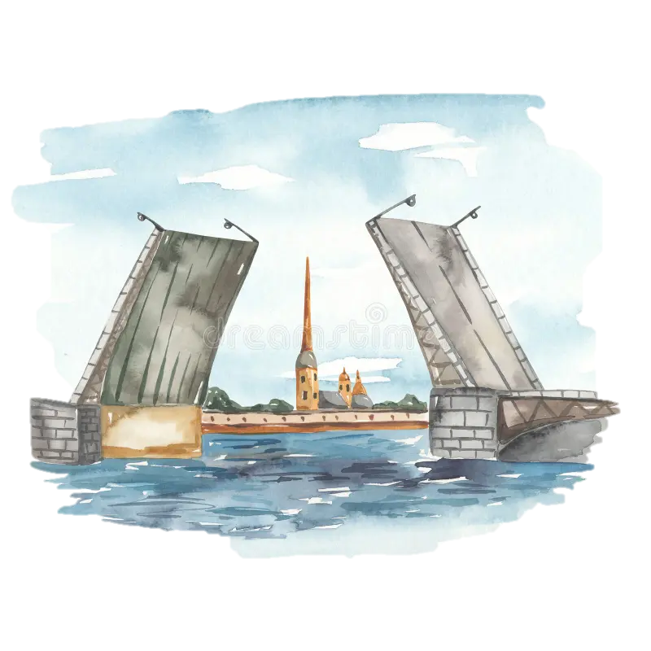
История острова
Не стал Васильевский остров центром столицы. Тесно и неудобно было на низком, часто затопляемом острове. Да и сообщение с ним, особенно в период ледохода, было ненадёжным. Поэтому к середине XVIII века центр столицы «перебрался» на левый берег Невы. Сейчас левый берег Невы соединяется с Васильевским островом великолепными мостами: Дворцовым, Благовещенским и др. XXI век подарил много культурных объектов Васильевскому острову
В Санкт-Петербурге есть экскурсии на развод мостов, которые подходят для детей — как на теплоходе, так и на автобусе. Групповые экскурсии на развод мостов, как правило, не имеют строгих возрастных ограничений, но важно учитывать, что ночные прогулки могут быть утомительными для маленьких детей.
Ну какая крррасота!
Кстати, сезон развода мостов начинается с начала апреля и заканчивается в ноябре!

Slide 6
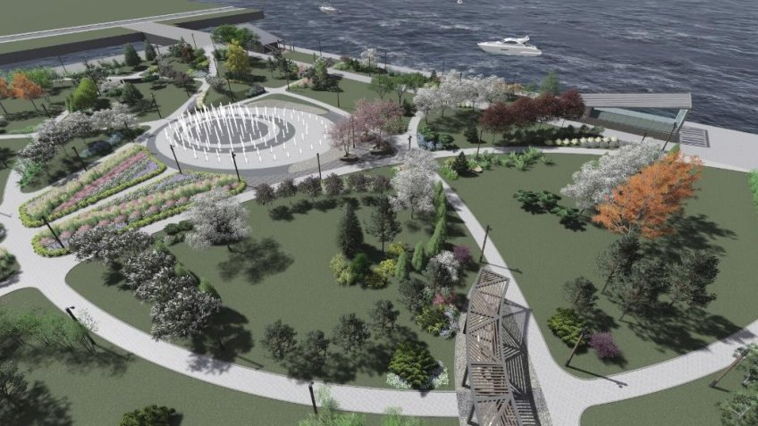
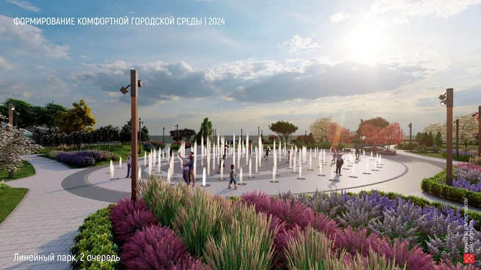
Новые достопримечательности Васильевского острова
Линейный парк
Создание Линейного парка вдоль линии ЗСД, который должен стать комфортной прогулочной зоной для жителей Василеостровского района, в том числе с намывных территорий, началось в 2023 году. В южной части парка, ближе к станции метро «Приморская», уже появились новые деревья, зоны для прогулок и отдыха. Весной 2025-го в нем запустили большой светомузыкальный фонтан.
Замурррчательно!
Летом здесь можно устроить пикник и наслаждаться муррчательной погодой.

Slide 7
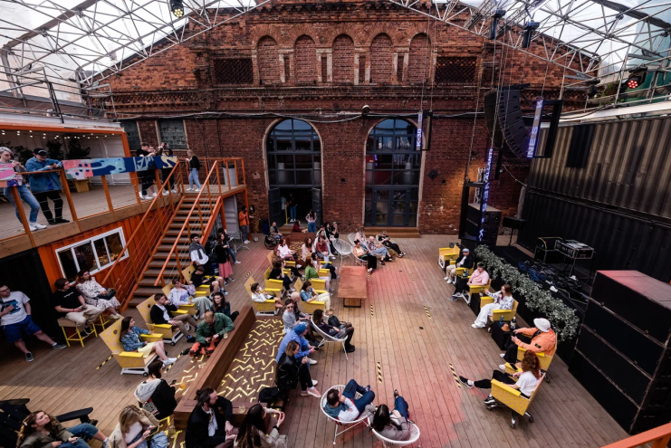
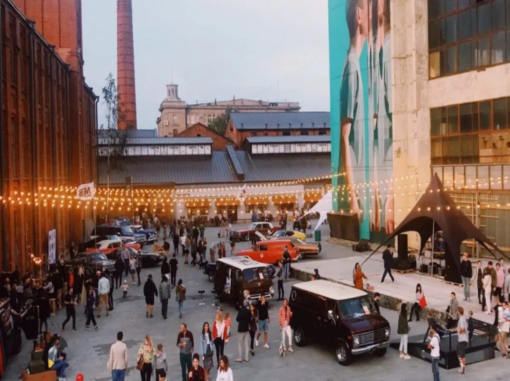
Новые достопримечательности Васильевского острова
Севкабель порт и культурный квартал Брусницын
«Севкабель Порт» и квартал Брусницын — общественное культурно-деловое пространство в Санкт-Петербурге, созданное в результате преобразования промышленного «серого пояса» Гавани Васильевского острова на побережье Финского залива.
На территории часто проводятся выставки и культурно-массовые мероприятия!
На набережной расположили мощные бинокли для осмотра окрестностей — в них можно разглядеть Морской Никольский собор, который стоит на Якорной площади Кронштадта.
Летом на набережной работает причал, с которого можно отправиться на водную прогулку. Есть разные теплоходные маршруты: с Васильевского острова до центра города, круговые или с выходом в Финский залив на закате.

Slide 8
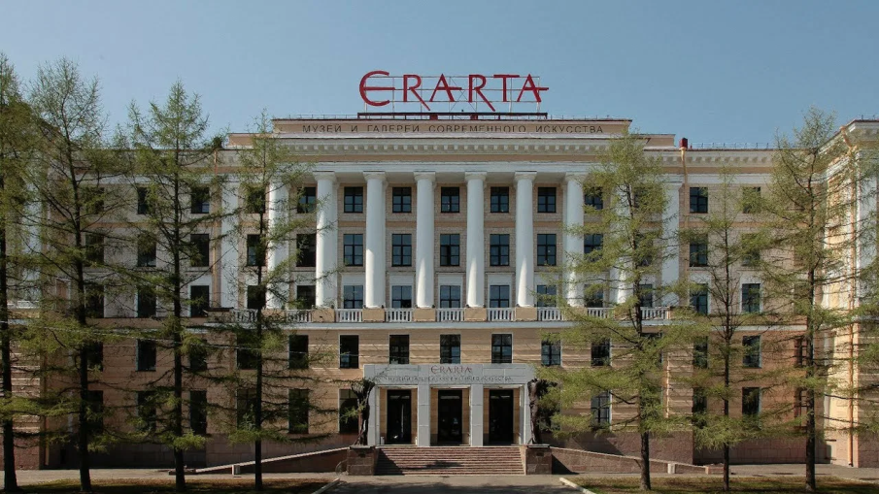
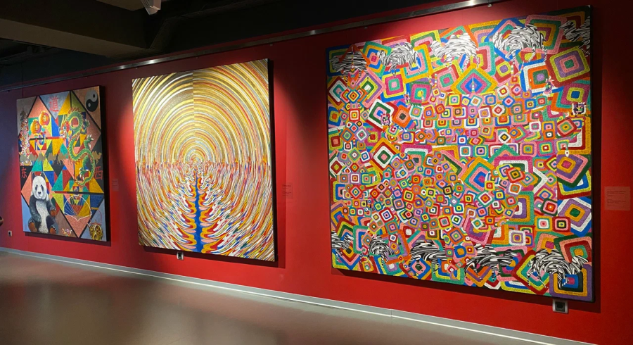
Новые достопримечательности Васильевского острова
Музей современного искусства «Эрарта»
Эрарта — крупнейший в России частный музей современного искусства. Он включен в список интересных достопримечательностей крупнейшего путеводителя в мире Lonely Planet, отмечен National Geographic в пятерке петербургских музеев, обязательных к посещению. По мнению туристического портала TripAdvisor, Эрарта вошла в десятку лучших музеев России.
Спланируйте свой визит в Эрарту заранее — купите Основной или Клубный билет онлайн и воспользуйтесь отдельным входом в музей.

Slide 9
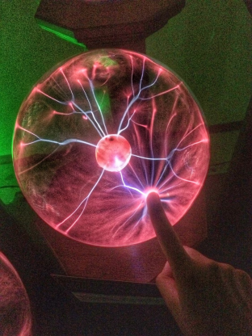
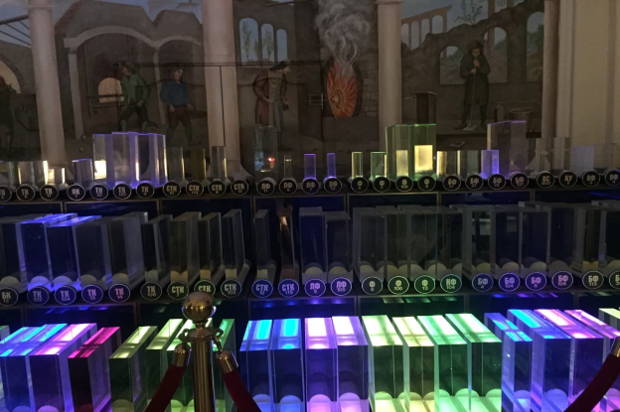
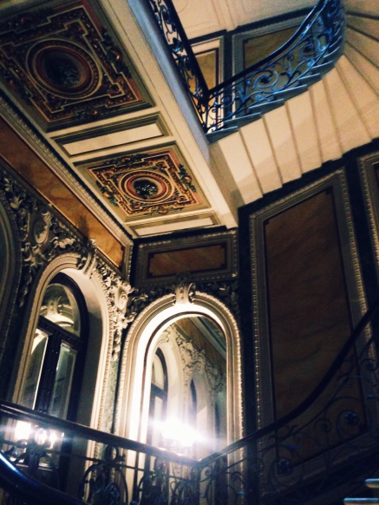
Новые достопримечательности Васильевского острова
Музей оптики
Музей Оптики — это увлекательный и наглядный рассказ о волшебных свойствах света, открывающий завесу в мир оптических иллюзий и актуальных световых решений.
Из одиннадцати залов часть рассказывают об истории оптики и настоящих технологиях будущего, другие знакомят с оптическими явлениями вживую: вы можете «заморозить» свои тени или рисовать цветом, ощутить себя Леонардо да Винчи, управлять частицами в космосе и даже немного полетать.
Большинство экспонатов здесь можно и нужно тррогать!
Интерактивный формат — то, что дает всем посетителям изучать науку с интересом.

Slide 10
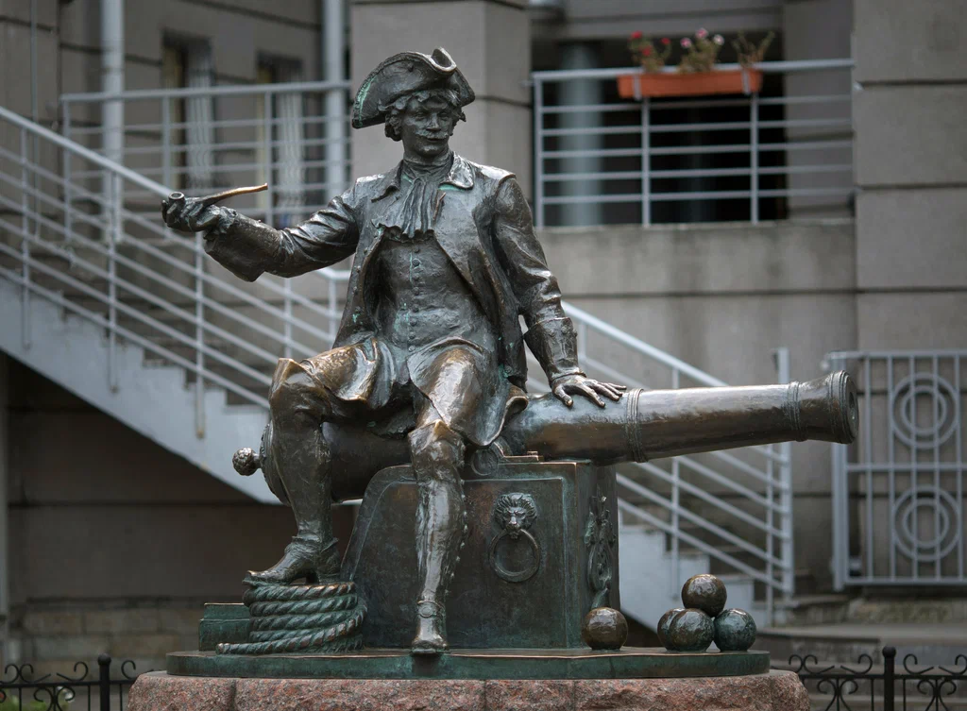
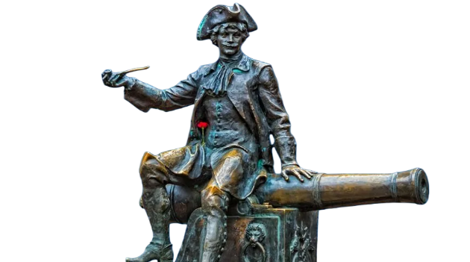
Новые достопримечательности Васильевского острова
Памятник Василию Корчмину
Недалеко от станции метро "Василеостровская", на 7 линии стоит памятник бомбардиру Василию Корчмину, который защищал остров при Петре первом от нападения шведов. Автор памятника Г.Сергеев решил, что именно этот образ больше всего подходит для создания памятника.
Батарея! Слушай! Пальбу начинать только по моей команде
Ух, ты! Это же тот самый Василий Корчмин в честь,которого назвали остров!
Надо сказать, что Василий Корчмин был замечательной личностью, ближайший сподвижник Петра, главный инженер при царе , один из создателей лучшей артиллерии своего времени.

Slide 11
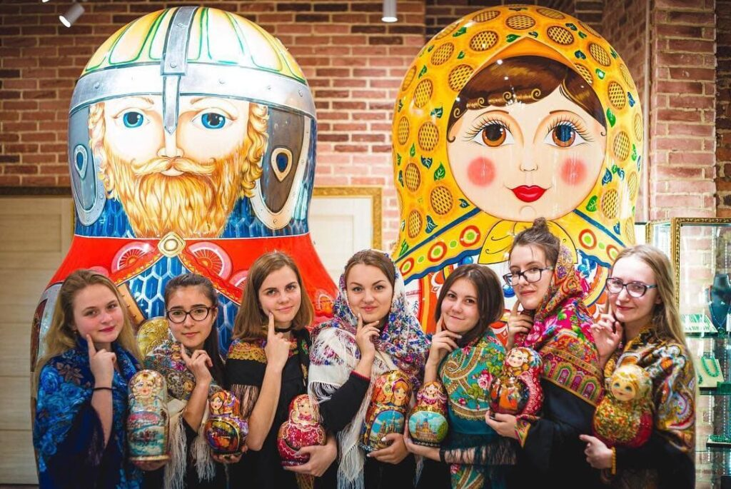
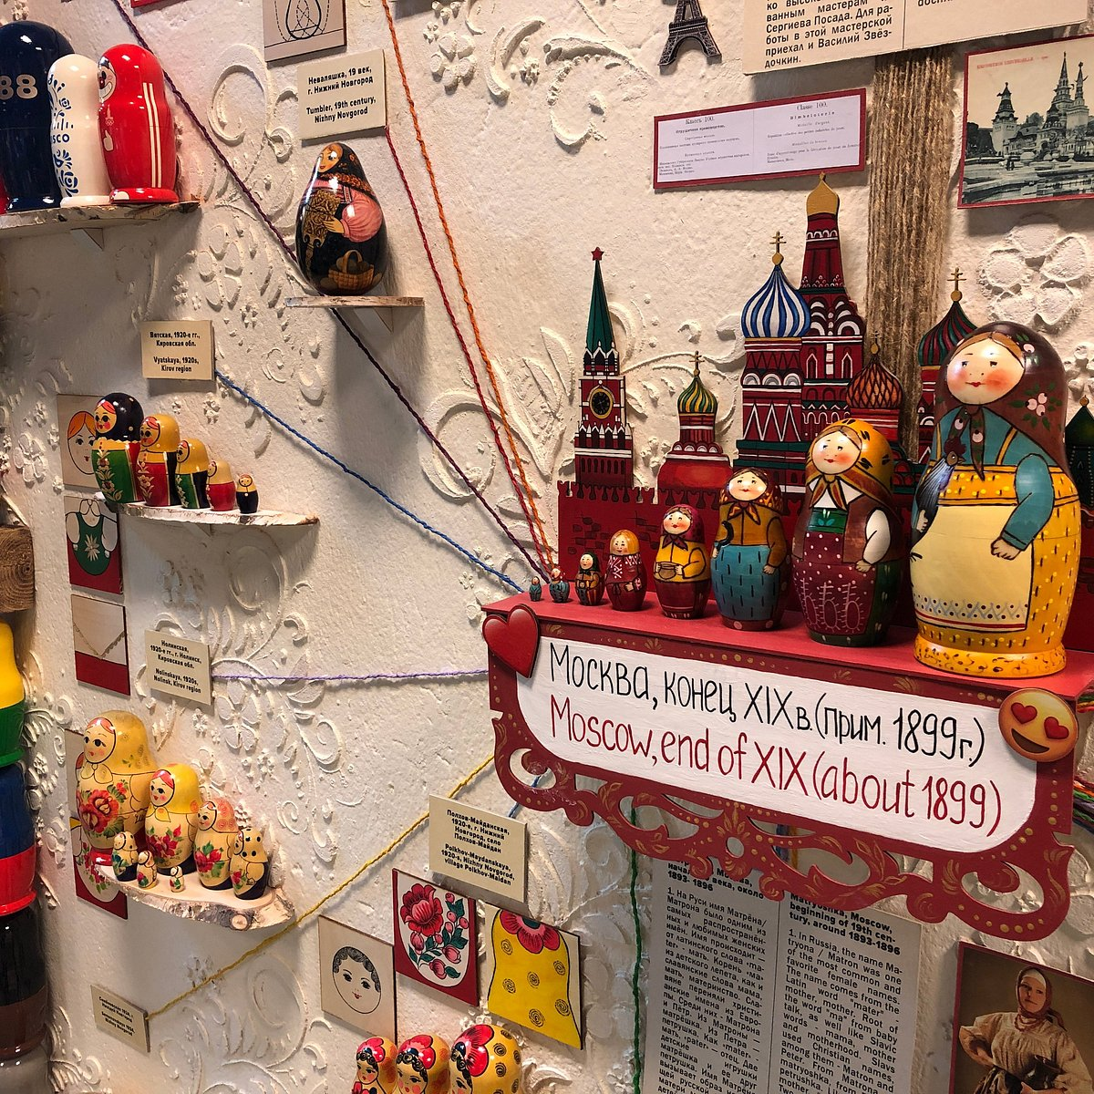


Новые достопримечательности Васильевского острова
Музей матрёшки
Единственный музей матрёшки в Санкт-Петербурге — место, где оживает история, культура и народное искусство России. Здесь, в самом сердце города, вы сможете прикоснуться к многогранному миру матрёшки: от её зарождения в конце XIX века до современных авторских интерпретаций.
В музее проводят мастер-классы по росписи матрёшек для всех возрастов — от малышей до взрослых. Вас ждут профессиональные художники, уютная атмосфера и возможность создать свою собственную матрёшку, которую можно забрать с собой.
После экскурсии загляните в тематическое кафе. Здесь можно отдохнуть за чашкой чая, попробовать домашние пирожные.
В экспозиции представлены редкие образцы Сергиевско-Посадской, Семёновской, Полхов‑Майданской и других школ росписи, каждая из которых раскрывает свою уникальную стилистику и философию.

Slide 12
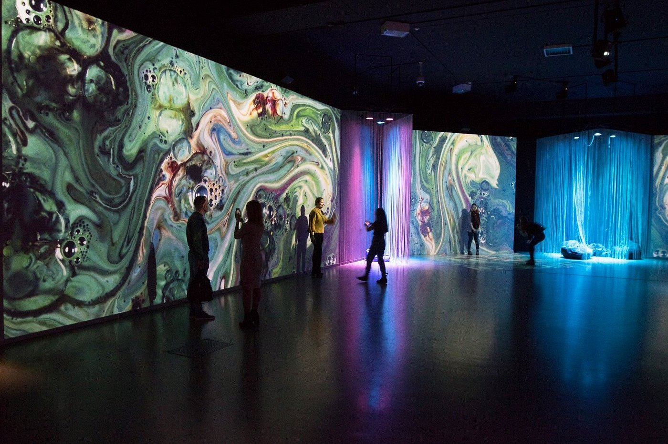
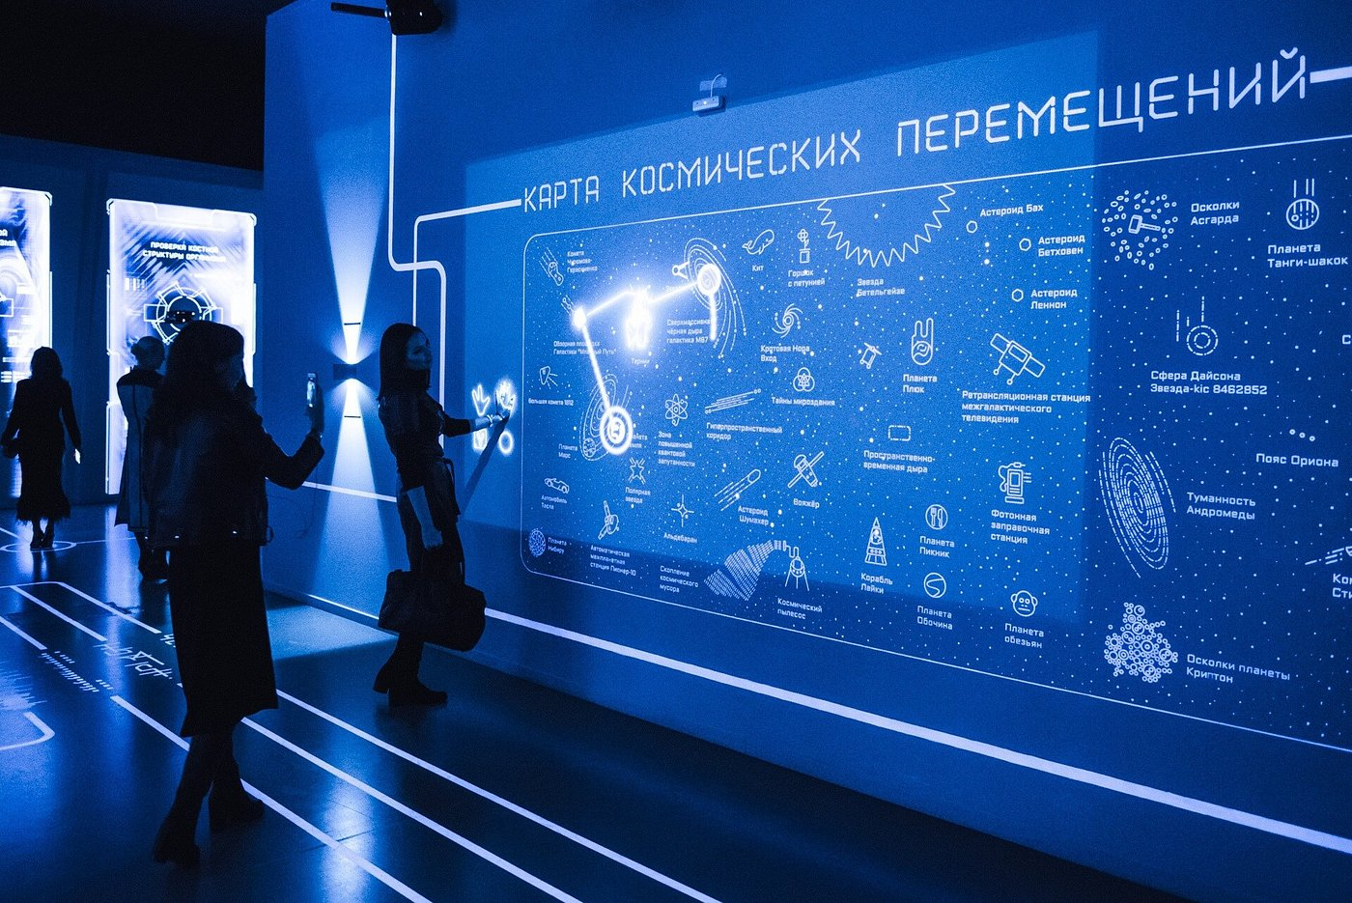
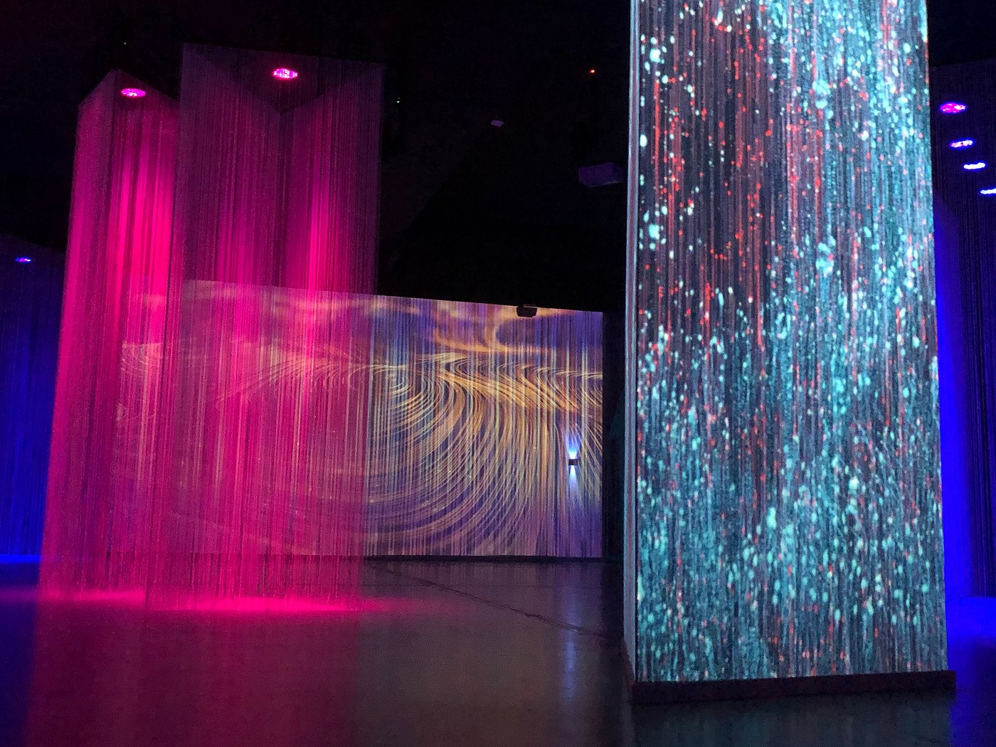
Новые достопримечательности Васильевского острова
Цифровое арт-пространство HYPER PORT
Hyper Port — цифровое арт пространство, созданное светом, цветом и звуком, в которое логично интегрированы цифровые технологии и современное искусство. Две тысячи квадратных метров представляют из себя настоящий гиперпорт, который может в считанные секунды перенести вас в разные миры, галактики и черную дыру.

Slide 13



СПАСИБО ЗА ВНИМАНИЕ!
Спасибо друзья, за такую замуррчательную экскурсию!
До новых встреч!

